Slide 1
Soupeření mezi Evropou a Asií v mýtech a průběhu historie
Fleková, Fléglová – HKS, 3. ročník
2016

Slide 2
Asie kolébkou Evropy
Mezopotámie – kolébka veškeré civilizace
První sumerské obyvatelstvo – přelom 4.-3. tisíciletí
Polyteistické náboženství
Města: Ur, Uruk, Lagaš, Kiš
Epos o Gilgamešovi
Přínos v mnoha oblastech: zemědělství, hierarchie obyvatel, míry a váhy, písmo, vojenství, řemesla a obchod, lékařství
Další říše: Babylonská, Asyrská

Slide 3
Epos o Gilgamešovi
Nejstarší písemná památka (4. – 2. tisíciletí př.n.l.)
Zapsáno na hliněné destičky v klínovém písmu
Gilgameš – král Uruku – hrdinské činy
S přítelem Enkiduem hledá nesmrtelnost
Podobnost s Biblí

Slide 4
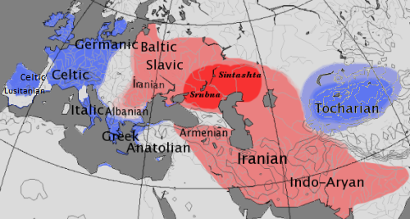
Indoevropané
Árjové, dříve Árijci
zemědělství, kočovné pastevectví
Árijská invaze před 2000 př. N. l.
Árijská rasa
indoevropské jazyky před rokem 2000 př. n. l.

Slide 5
Alexandr Veliký
Králem Makedonie – největší říše
Nejúspěšnější vojevůdce
Rozšířil až k Indii
Šíření helénizace
V mýtech a bájích

Slide 6
Makedonská říše za Alexandra Velikého

Slide 7
Indo-evropské království
Důsledek helénizace
Vytvořil král Démetrios
Celkem přes 30 helénských vládců
Mísení řecké a orientální kultury
Synkretismus
Zánik až po dobytí Skythy
Důsledky dodnes

Slide 8
Mýtus o únosu Európy
Fénická princezna Európe unesena býkem (Zeus) na Krétu
Měla syna Mínose = minojská civilizace
Zmínka už u Hérodose z Helikarnassu – odveta za únos princezny Io z Arga
Střet kultur Egypta a Přední Asie s Řeckem
Únos Evropy, jak jej ztvárnil italský sochař Giovanni Francesco Rustici

Slide 9
Počátky evropské civilizace
Mínojská civilizace → centrem Kréta
Symbolem je palácový komplex Knossos – objevil britský badatel Arthur Evans
Labyrint v němž se ukrýval Minotauros
Ovlivnění orientem X vymezování vůči Asii
Řecko-perské války
Základem evropské kultury je PÍSMO = Řekové jej převzali od Féničanů

Slide 10
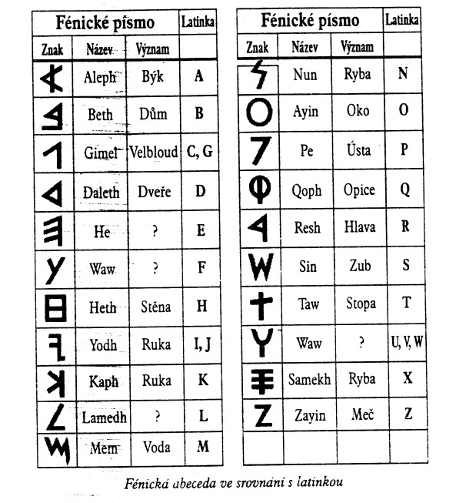

Slide 11
Řecké báje a pověsti
Všechny se odehrávají na pomezí Evropy a Asie
Kavkaz – pohoří mezi Černým a Kaspickým mořem – byl tam přivázán Prometheus
Město Sidon v Libanonu – odtud je princezna Európa
Řecký ostrov Lesbos – poslána sem hlava a lyra …
Kolchida – území v dnešní Gruzii – vypravil se tam Iáson ukrást zlaté rouno
Hippodamie – podle ní hipodrom? Antické závodiště
Pelops (manžel) – podle něj Peloponéský poloostrov
Delfy – antické město v Řecku - věštírna
Korint – vládl Sisyfos – přístav spojující Peloponéský pol. s řeckou pevninou
Ithaka – podle Homéra sídlo krále Odysea
Národ Fajáků – údajně Korfu

Slide 12
Původ Římanů a Evropa po rozpadu římské říše
Stejně jako Řekové vymezování vůči Orientu
Epos Aeneis
Arabská expanze a stěhování národů
2 části Evropy: muslimská X raně křesťanská
Definitivní zánik antického světa → posun centra Evropy na sever od Středozemního moře

Slide 13
Karel Veliký
Přeměna z antiky na středověk
Muslimská expanze → idea jednotné Evropy
Vymezování proti islámu – křesťanství
r. 732 – konec postupu Arabů na Pyrenejský poloostrov
„Evropa“ – odlišení od pohanů a Byzance

Slide 14
Středověká Evropa
Vymezování na základě křesťanství – církevní vliv na vzdělanost celé Evropy
Architektura – gotický lomený oblouk
„lingua franca“ – spojnice
Zároveň přínos Arabských učenců
Znalosti z matematiky, fyziky, astronomie, lékařství, historie, geografie
Novověk
Vymezování uvnitř Evropy – 1054 – Západ X Východ
Další rozkol v 16. století – katolíci X protestanté
Problém s evropskou identitou → „Evropané z Indie“ → „árijství“

Slide 15
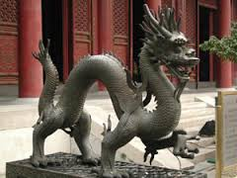
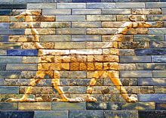
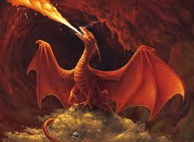
Symbol draka
Evropský X Asijský
http://www.ceskatelevize.cz/ivysilani/10367432180-bohove-a-myty-stare-evropy/211563231190001-umeni-cist-v-mytech

Slide 16
Děkujeme za pozornost !

Slide 17
Zdroje
PETIŠKA, Eduard. Staré řecké báje a pověsti. Vyd. 15., V Ottově nakl. 2. Ilustrace Václav Fiala. Praha: Ottovo nakladatelství, c2011, 191 s. ISBN 978-80-7360-595-7
OPPENHEIM, A. Leo. Starověká Mezopotámie. Praha : Academia, 2001. 329 s. ISBN 80-200-0749-0.
https://www.euroskop.cz/8972/sekce/pohledy-na-evropu/
http://www.dejepis.com/ucebnice/mezopotamie/
https://www.novinky.cz/cestovani/149993-baje-a-myty-minojskeho-knossu.html
https://cs.wikipedia.org/wiki/Alexandr_Velik%C3%BD
http://starenarody.cz/sunlight/index.php?p=34
https://cs.wikipedia.org/wiki/Synkretismus
http://www.mystika.info/mytologie-/asijske-myty/
http://www.drak.wbs.cz/Drak_evropsky.html
https://cs.wikipedia.org/wiki/Drak

